Slide 1
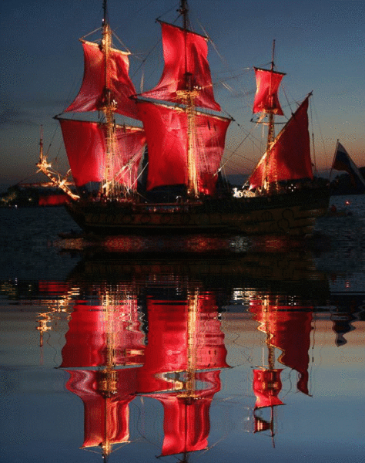
Александр Грин
«Алые паруса»
Визитка
литературная

Slide 2
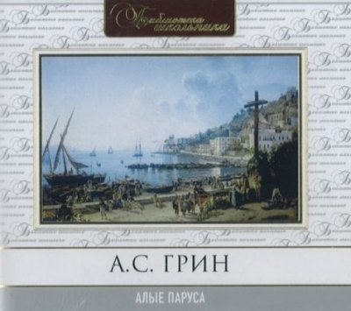
О чем эта повесть? Наверное, глупо отвечать на этот вопрос. Вряд ли найдется на свете человек, который не знает имен Ассоль или Грэй. Но… в жизни всякое бывает. Поэтому очень коротко о сюжете.

Slide 3
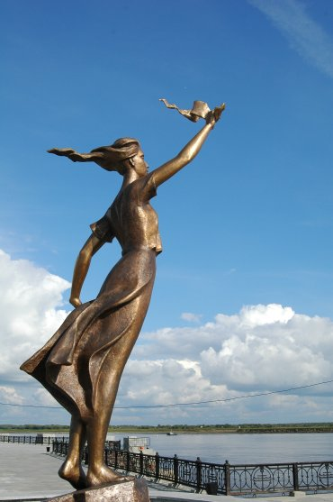
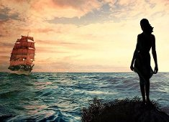
Повесть Александра Грина Алые паруса - история жизни девочки Ассоль, в младенчестве потерявшей мать. Отец-моряк хорошо воспитал Ассоль, не мешая ей мечтать, верить в чудеса. Однажды девочка встретила в лесу старика-собирателя сказок Эгля, то ли в шутку, то ли всерьёз сказавшего ей о том, что когда она вырастет, за ней приедет принц на корабле с алыми парусами. Ассоль поверила и стала ждать. Прошло много лет и на горизонте показался корабль с алыми парусами...

Slide 4
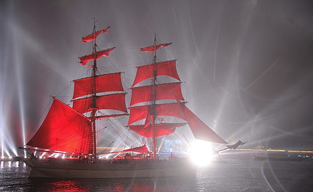
Основная мысль повести о том, что чудеса на свете есть, и они осуществляются руками любящих людей.

Slide 5

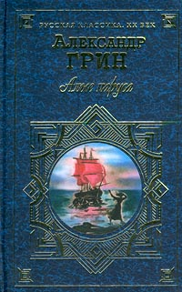
Меня всегда с самого детства восхищали подобные истории. Они превращают нашу жизнь в прекрасную и добрую сказку. Алые паруса у меня всегда ассоциируются с юностью, возвышенностью и чистотой души. Грэй для любой девушки является воплощением мужского идеала, так как он не просто отправился к девушке и предложил руку и сердце, а подарил ей чудо, украсил бедную жизнь Ассоль романтикой сказки, перешагнувшей в реальность.
Я не знаю что писали матерые критики о повести «Алые паруса» А.Грина. Я сознательно не читала их. Я хочу поделиться исключительно своими мыслями и впечатлениями об этой удивительно мудрой и романтической повести. Она преисполнена нежности и чистоты. Она проста и очень актуальна. Она взята из самой жизни.

Slide 6
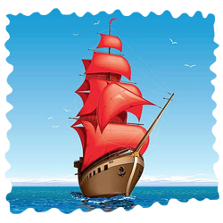

Все творчество Грина – это мечта о том прекрасном и таинственном мире, где живут чудесные, великодушные герои, где добро побеждает зло, а всё задуманное сбывается. Писателя иногда называли «странный сказочник», однако Грин писал не сказки, а самые что ни есть реальные произведения. Только он придумывал своим героям и тем местам, где они жили, экзотические имена и названия – Ассоль, Грэй, Лисс, Каперна. Всё остальное Александр Степанович брал из жизни. Правда, её он описывал красивой, полной романтических приключений и событий, такой, о какой мечтают все люди.
Мир «алых парусов» - яркий, неистово сверкающий. Грин употребляет большое количество цветов для описания героев, природы и окружающего мира.

Slide 7
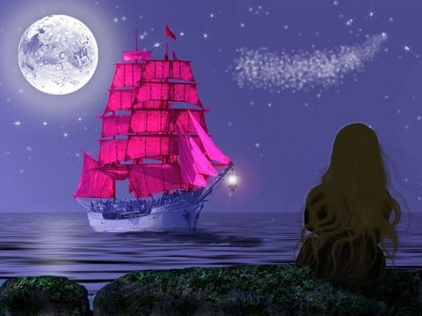
Что олицетворяют в книге алые паруса?
Первоначальное название повести – феерии «Красные паруса»
Алые паруса – это символ чуда, мечты, веры в невозможное. Именно они наполнили жизнь одинокой девочки содержанием и смыслом, не дали отчаяться от однообразия и угрюмости реальной жизни, подарили надежду на счастье. И вера её в алые паруса была настолько сильна, что невозможное стало возможным:
сказка стала явью.

Slide 8
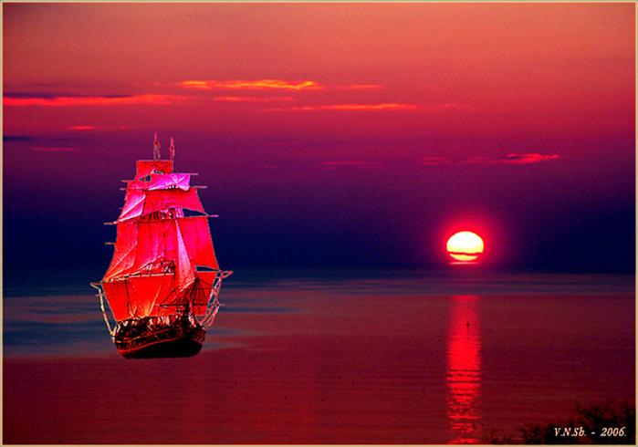
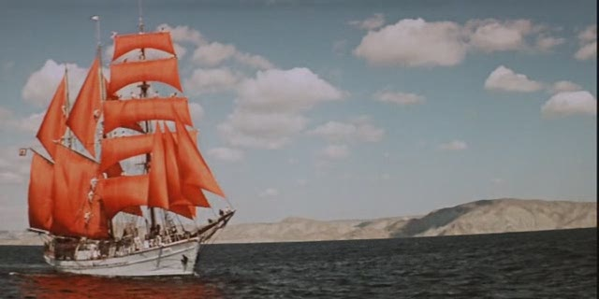
Сегодня «Алые паруса» продолжают плаванье. Издается и переиздается книга. Ее название подхватили молодежные клубы. Рубрика «Алый парус» вот уже полтора десятилетия не сходит со страниц «Комсомольской правды». Это, пожалуй, самое продолжительное в истории мирового мореплавания путешествие — так оценивает сама редакция свое начинание. Молодые романтики, искатели нового делятся здесь с читателями своими замыслами, открытиями, планами, гипотезами. Здесь газета рассказывает об отважных, благородных людях и смелых поступках.
Выпускники школ Санкт-Петербурга путешествуют под алыми парусами по Неве.
Удачи вам, юные мечтатели, друзья «Алого паруса»! Успеха и удачи во всех начинаниях! Книга Грина учит, что самыми чудесными успехами мы прежде всего обязаны самим себе.

Slide 9
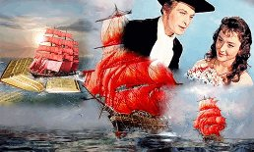
Грэй неоднократно повторяет разным людям, что чудо возможно. Стоит лишь захотеть его осуществить. Для этого нужно лишь начать делать людям приятные и красивые сюрпризы.
Для осуществления счастья иногда достаточно какого-то одного заветного слова. Возможно, это слово тоже таится на страницах замечательной повести А.Грина «Алые паруса». Желаете его узнать? Тогда откройте книгу и начните читать…

Slide 10


